Slide 1
您将首先观看一段20秒的视频，其中包含三个运动的小球。
请耐心观看，并在视频结束后回答如下问题：
想象您在课后（食堂或咖啡馆）遇到一个朋友，这位朋友没有看过刚才的视频。您需要对朋友描述刚才看到的运动。

Slide 2
想象您在课后（食堂或咖啡馆）遇到一个朋友，这位朋友没有看过刚才的视频。您需要对朋友描述刚才看到的运动，请在接下来打开的文档中记录您可能对朋友的描述，字数不限。
请点击“狼”
请点击“羊”

Slide 3
刚才的视频中实际上包含了一只狼追逐一只羊的运动。
下面您将观看一段同类型的视频（20秒），这一次视频中将用红色标记出狼，绿色标记出羊。
请耐心观看狼和羊的追逐运动，并在视频结束后按要求回答几个问题。

Slide 4
在上述狼追羊的运动中，狼的运动方向并非总是朝向羊的当前位置，而是存在一定的偏离角度。下面的视频描述了对偏离角度的定义。
偏离角度=0°，表明狼直接奔向羊的位置；
偏离角度=90°，表明狼完全随机运动；
偏离角度
请在确认理解了偏离角度的定义后，按空格键进入如左图所示的界面，报告刚才观看运动中的平均偏离角度。
键盘上的J和F键可用于调节左图中偏离角度的大小，请将其调节为与平均偏离角度相同，并按空格键确认。
（调节区间为0°——90°之间）

Slide 5
每个试次您将观看一段运动，包含4个不同颜色的小球。
其中可能存在追逐，即存在一只狼追一只羊的运动(50%试次)
也可能不存在追逐(50%试次)。
羊
狼的追逐可能存在偏离角度。因此狼的运动不一定直接向着羊的当前位置。但总体来说只要一个物体的运动并非随机，而是向着另一个物体靠近，就可以算作是狼。
偏离角度
狼
按空格键继续查看任务说明

Slide 6
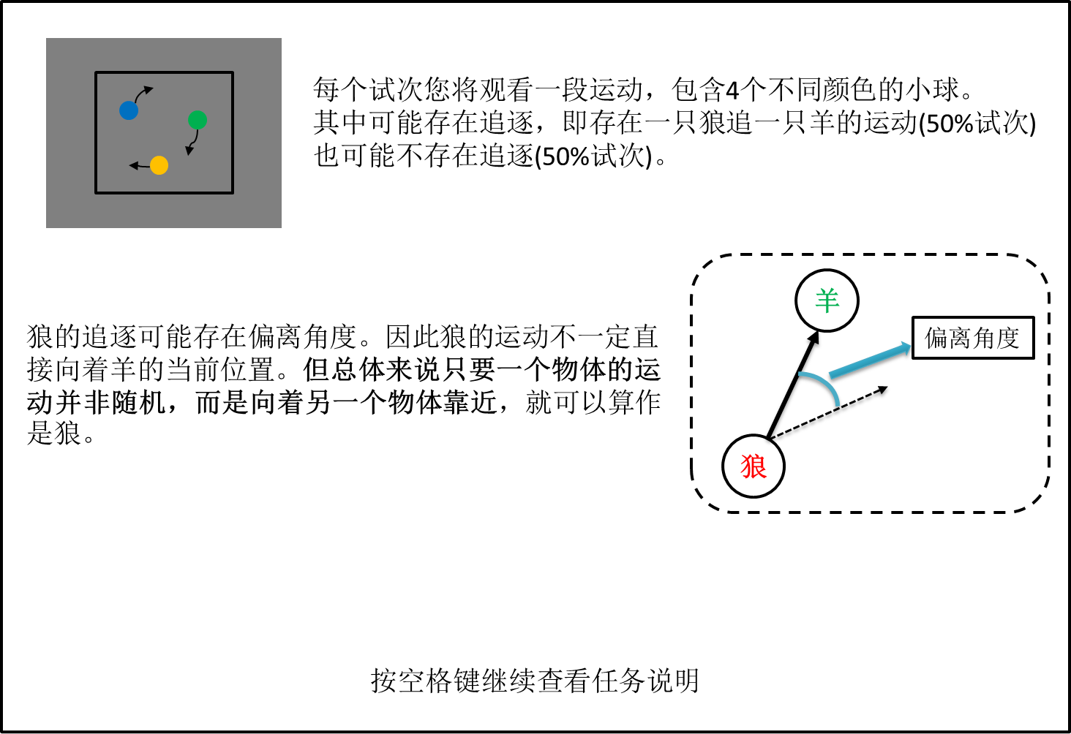

Slide 7
任务：找出狼和羊。请在保持准确的前提下尽快反应，一旦确认狼羊的身份，立刻按空格键。按键后运动停止，请根据屏幕提示用鼠标依次点击出“狼”和“羊”的身份，被点击为“狼”的小球会显示标记“W”，被点击为“羊”的小球会显示标记“S”。
请再10秒内进行判断，若超出10秒，则运动结束并强迫要求进行作答。
w
w
s
第一次点击“狼”
第二次点击“羊”

Slide 8
任务：找出狼和羊。请在保持准确的前提下尽快反应，一旦确认是否存在追逐，立刻按键判断（J=存在追逐，F=无追逐）。按键后运动停止，请根据屏幕提示用鼠标依次点击出“狼”和“羊”的身份，被点击为“狼”的小球会显示标记“W”，被点击为“羊”的小球会显示标记“S”。
请再10秒内进行判断，若超出10秒，则运动结束并强迫要求进行作答。
w
w
s
第一次点击“狼”
第二次点击“羊”

Slide 9
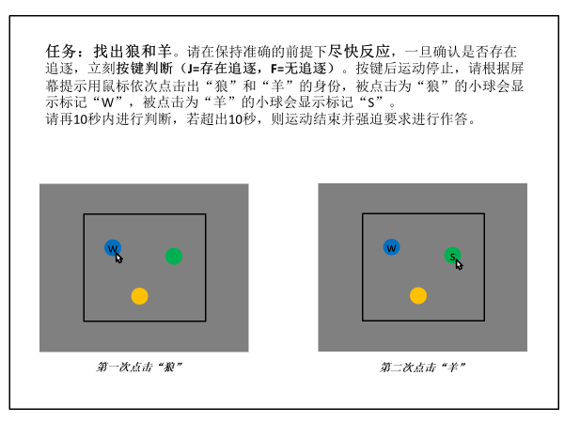

Slide 10
Coding
生命vs非生命
意图有关词数量
和chasing与pull有关的词

Slide 11
